Slide 1


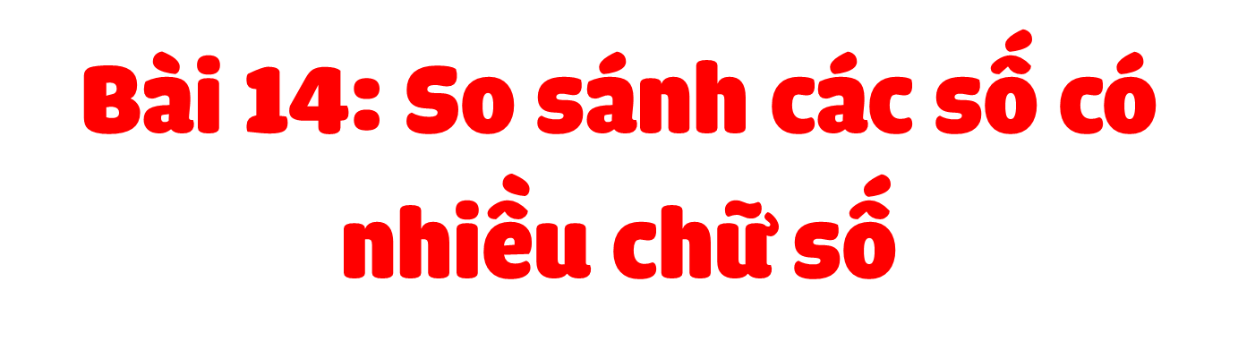

Thứ ... ngày ... tháng ... năm 2024
(Tiết 2)

Slide 2
KHỞI ĐỘNG

Slide 3
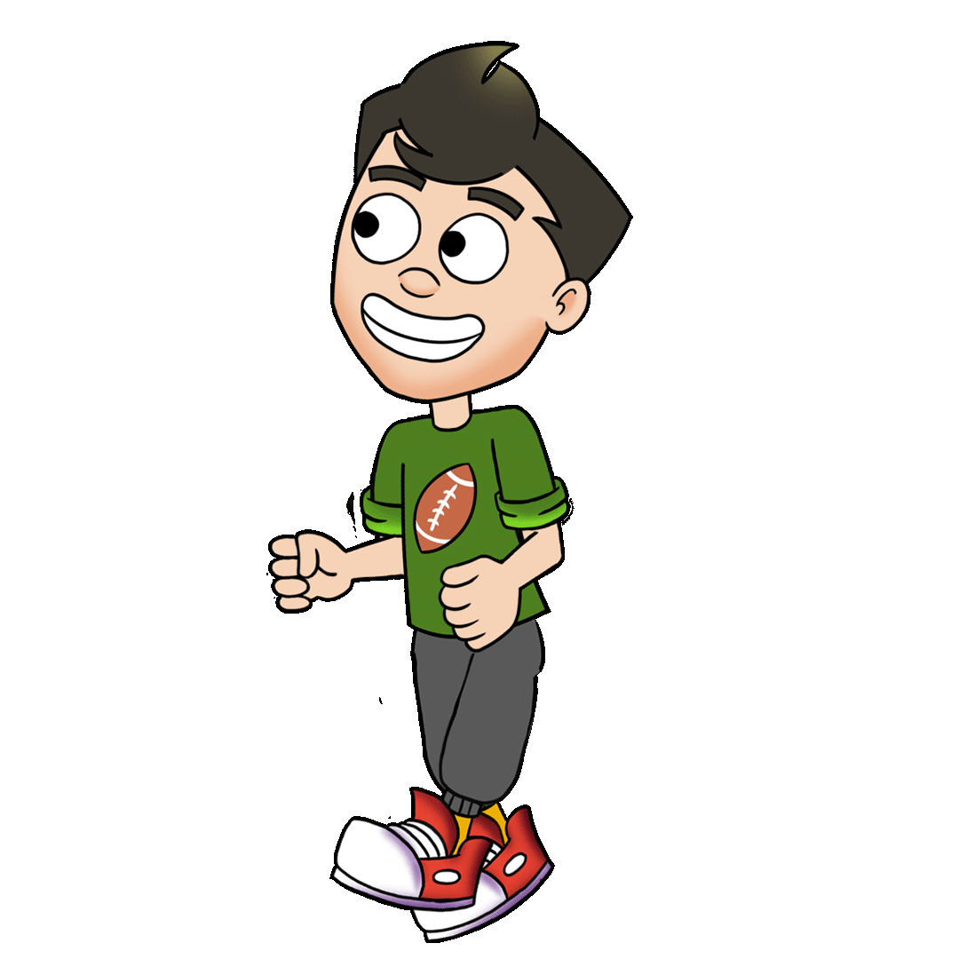

MÊ CUNG BÍ ẤN

Slide 4
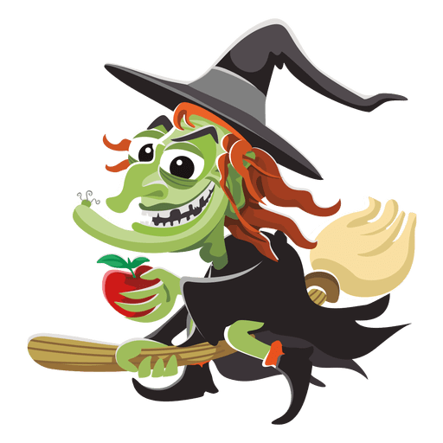
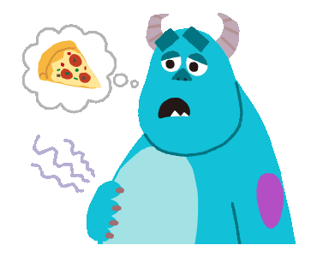
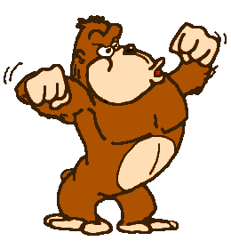

Luật chơi
Kết thúc

Slide 5
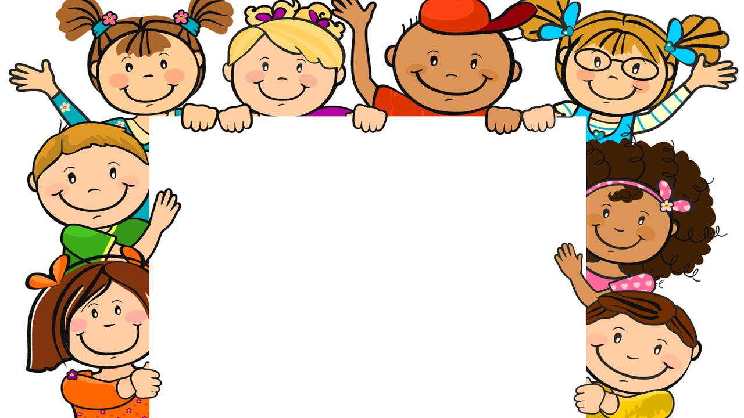
Luật chơi:
Nhấn vào chướng ngại vật xuất hiện ở từng chặng đường và trả lời câu hỏi để đi tiếp.
Tiếp tục

Slide 6
So sánh số 693 251 và 693 500
>
A
B
<
=
C
Tiếp tục

Slide 7
So sánh số 200 000 và 98 487
=
A
B
<
>
C
Tiếp tục

Slide 8

Tìm số lớn nhất trong các số:
59 876, 651 321, 499 873
499 873
A
B
59 876
$$651 321$$
C
Tiếp tục

Slide 9
Tìm số lớn nhất trong các số:
59 876, 651 321, 499 873
651 321
A
B
59 876
499 873
C
Tiếp tục

Slide 10


Slide 11


Số lượng gia súc ở Việt Nam (theo Niên giám thống kê năm 2020) được thể hiện ở bảng sau:
1
Trong ba loại gia súc trên, loại gia súc nào được nuôi ở Việt Nam:
a) Nhiều nhất?
b) Ít nhất?
a) Vì 2 332 800 < 6 230 500 < 22 027 900 nên số lớn nhất là 22 027 900
→ Lợn là loại gia súc được nuôi ở Việt Nam nhiều nhất năm 2020

Slide 12
Trong ba loại gia súc trên, loại gia súc nào được nuôi ở Việt Nam:
b) Ít nhất
Vì 2 332 800 < 6 230 500 < 22 027 900 nên số bé nhất là 2 332 800
→ Trâu là loại gia súc được nuôi ở Việt Nam ít nhất năm 2020

Slide 13

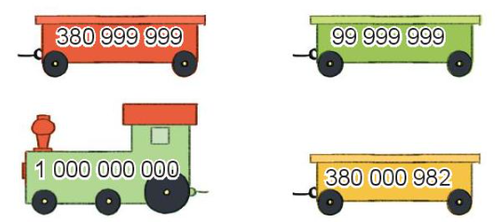
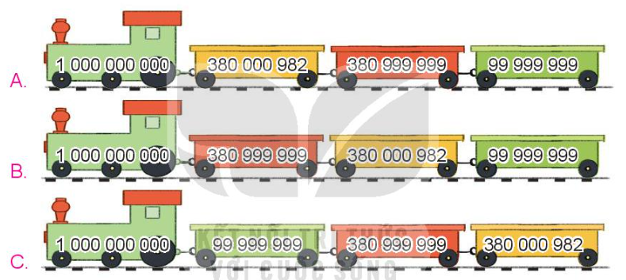
2
Chọn câu trả lời đúng
Sắp xếp các số ghi trên đầu tàu và toa tàu theo thứ tự từ lớn đến bé được đoàn tàu nào dưới đây?
Ta có: 1 000 000 000 > 380 999 999 > 380 000 982 > 99 999 999

Slide 14
3
Rô-bốt có 9 tấm thẻ như sau:
8
0
0
9
1
7
0
3
8
Từ các tấm thẻ trên:
a) Hãy lập số lớn nhất có chín chữ số.
b) Hãy lập số bé nhất có chín chữ số.

Slide 15
8
0
0
9
1
7
0
3
8
a) Hãy lập số lớn nhất có chín chữ số.
Để xếp được số lớn nhất thì cần các chữ số lớn nhất ở bên trái.

Slide 16
8
0
0
9
1
7
0
3
8
b) Hãy lập số bé nhất có chín chữ số.
Để xếp được số bé nhất thì cần các chữ số bé nhất ở bên trái.

Slide 17
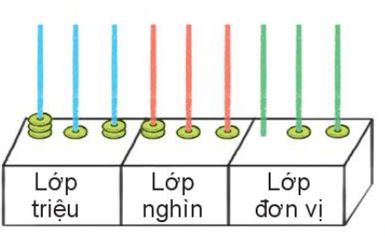
4
Xếp 12 chiếc vòng như hình dưới đây, Rô-bốt lập được số 312 211 011. Với 12 chiếc vòng, em lập được số lớn nhất là số nào?
Ta có: 12 = 9 + 3
Như vậy, với 12 chiếc vòng, ta lập được số lớn nhất là 930 000 000

Slide 18



